Slide 1


Системи за управление на бази от данни (СУБД)
Какво е СУБД? Релационни и нерелационни бази данни
Проект "Отворено учебно съдържание по програмиране и ИТ", СофтУни Фондация
Курс "Релационни бази данни"
https://github.com/BG-IT-Edu
Софтуерни и хардуерни науки

Slide 2
Съдържание
Какво е СУБД?
Database сървъри
Релационни бази данни
Нерелационни бази данни
Типове данни
Демо
2
Notes:
2

Slide 3


Сървъри за бази данни
Системи за управление на бази данни
Notes:
3

Slide 4
Системи за управление на бази данни
Система за управление на бази данни (СУБД) е софтуер, използван за дефиниране, манипулиране, извличане и управление на данни в база данни
СУБД съхранява и управлява самите данни, формата им, имената на полетата и типовете данни, структурата на записа и файловата структура
Източник / доставчик на данни

Slide 5


Релационни и NoSQL бази данни
Базите данни (БД) съхраняват и регулират данни в back-end системи
Релационни БД (RDBMS)
Съдържат данни в таблици + релации
Използват SQL езикът за заявки
NoSQL БД
Имат колекции от документи или двойки ключ-стойност
5

Slide 6
Примери за SQL и NoSQL бази данни
SQL бази данни:
MySQL
PostgreSQL
Oracle
Microsoft SQL Server
SQLite and Web SQL
NoSQL бази данни:
MongoDB
Redis
Google BigTable
Amazon DynamoDB
Azure Cosmos DB
Cassandra
6

Slide 7



СУБД и поток от данни (схема на база от данни)
СУБД сървърите използват модела клиент-сървър:
Сървър
Клиент
Заявка
Механизъм
Достъп
Съхранение
Данни
Данни

Slide 8



Пример за СУБД
СУБД примери (сървъри за бази данни):
MySQL, MS SQL Server, Oracle, PostgreSQL
MongoDB, Cassandra, Redis, HBase
Amazon DynamoDB, Azure Cosmos DB

Slide 9



СУБД сървърна архитектура
Инстанция на сървъра
База данни (Схема)
Табл. Табл.
Табл. Табл.
База данни
Логическо съхранение
(Схема)
База данни
(Схема)
Физическо съхранение
Данни
Логове

Slide 10

Процедура на СУБД
Създаване на базата данни
Вмъкване на данни
Модифициране на данни
Извличане на данни
Управление на транзакции
Оптимизация на производителността
Сигурност и резервно копие

Slide 11

Файлов сървър
Управлява съхранението и достъпа до файлове, които съдържат бази данни и свързаната с тях информация
Централизиран ресурс, който осигурява:
Централизирано съхранение
Контрол на достъпа
Ефективност и производителност
Споделяне на данни
Мащабируемост

Slide 12
Разпределена система
СУБД, която:
Не се съхранява на едно място, а е разпределена между различни узли
Узлите се свързват чрез мрежа
Позволява на базата данни да бъде разпределена или репликирана между различни точки в мрежата
Подобрява достъпността, надеждността и мащабируемостта

Slide 13
Външно ниво на абстракция
Начин, по който потребителят вижда данните
Това е най-високото ниво от трите нива на абстракция
Външните нива на абстракция могат да представляват различни "изгледи" (views) на базата данни
Например таблица с данни, която е специфична за нуждите на отдел в организацията

Slide 14
Концептуално ниво на абстракция
Посредник между външните и вътрешните нива на абстракция
Описва структурата на цялата база данни за всички потребители
Определя какви данни се съхраняват в базата данни и връзките между тях, но без да влиза в детайли как точно тези данни се съхраняват физически

Slide 15
Вътрешно ниво на абстракция
Най-ниското ниво и описва физическото съхранение на данните в базата
Включва физическите пътища за достъп до данните, както и структурите за съхранение като индекси и хеш-таблиците
Занимава се с оптимизирането на производителността на базата данни и ефективното използване на хардуерните ресурси

Slide 16

Какво е клиентско приложение на бази от данни?
Софтуер, който позволява на крайните потребители да взаимодействат с база данни
Такова приложение служи като посредник между потребителя и системата за управление на бази данни
Предоставя интерфейс за извършване на различни операции над данните:
Създаване
Промяна
Изтриване
Търсене

Slide 17
Унарни и бинарни релации
Приложение на унарните релации:
Единични стойности или константи
Списък с уникални стойности
Референтен или изгледов модел
Приложение на бинарните релации:
Асоциации между същности
Връзки много към много
Референтни ограничения

Slide 18
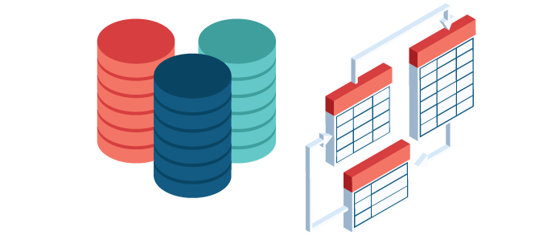
Релационни бази данни
Таблици, релации и SQL
Notes:
18

Slide 19
SQL бази данни (релационни) (1)
Релационните (SQL) бази данни организират данните в таблици
Таблиците имат строга структура (колони със зададени типове на данни)
Могат да имат връзки към други таблици
SQL
19
19

Slide 20
SQL бази данни (релационни) (2)
Релационните бази данни използват SQL за дефиниране и манипулиране на данни.
Изключително мощен за сложни заявки
Релационните бази данни са най-използваната технология за управление на данни.
20

Slide 21
Таблици
Таблиците са основният градивен елемент на релационните бази данни
Всеки ред се нарича запис или обект
Колоните (полета) определят вида на данните
Колона
CustomerID | FirstName | BirthDate | CityID
1 | Brigitte | 03/12/1975 | 101
2 | August | 27/05/1968 | 102
3 | Benjamin | 15/10/1988 | 103
4 | Denis | 07/01/1993 | 104
Ред
Клетка
Notes:
The table is the main unit of data storage. It has rows, columns and cells. Cells contain stored data. Each column has a data type. Types can be VARCHAR(String), INT, DATE etc.

Slide 22
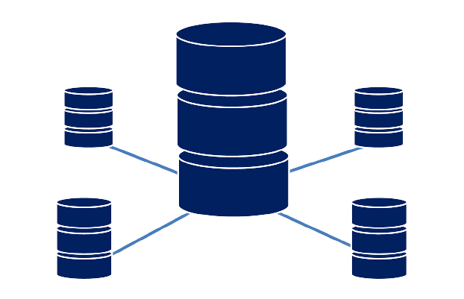
Релационният модел на БД
Релационните данни се съхраняват в една или повече таблици, които и може да имат:
Уникален ключ, идентифициращ всеки ред
Външни ключове, определящи връзки
22

Slide 23

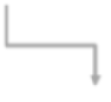
Релационният модел на БД – пример
Предмети
Клиенти
ID | Order ID | Name | Quantity | Price
5 | 1 | Table | 1 | 200.00
6 | 1 | Chair | 1 | 123.12
ID | Name | Email
5 | Peter | peter@gmail.com
6 | Jayne | jayne@gmail.com
Поръчки
ID | Customer ID | Date | Total Price
1 | 5 | 11/1/17 | 323.12
2 | 1 | 11/15/17 | 13.99
23

Slide 24

Нерелационни бази данни
NoSQL бази данни и JSON документи
Notes:
24

Slide 25
NoSQL (нерелационни) бази данни
NoSQL бази данни имат динамична схема за неструктурирани данни
Данните могат да се съхраняват по няколко начина:
Документен (JSON store)
Чрез колони (table store)
Базиран на граф
Двойки ключ-стойност
NoSQL
25
25

Slide 26
NoSQL бази данни
NoSQL бази данни не използват таблици и SQL
Вместо това използват колекции от документи или двойки ключ-стойност
По-мащабируеми и с висока производителност
Примери: MongoDB, Cassandra, Redis, etc.
{
"_id": ObjectId("59d3fe7ed81452db0933a871"),
"email": "peter@gmail.com",
"age": 22
}
Пример за JSON документ в MongoDB
26

Slide 27

Типове данни в SQL Server

Slide 28
Типове данни в SQL Server (1)
Числови
Целочислени типове данни:
BIT (1-bit), TINYINT (8-bit), SMALLINT (16-bit)
INT (32-bit), BIGINT (64-bit)
Типове данни с плаваща запетая:
FLOAT, REAL, DECIMAL(precision, scale)
Текстови
CHAR(size) – низ с фиксиран размер
VARCHAR(size) – символен низ с променлив размер
NCHAR(size) – Unicode низ с фиксиран размер
NVARCHAR(size) – Unicode символен низ с променлив размер
NULL – празна стойност
Notes:
DECLARE @VarcharVar VARCHAR(5) = 'Test';
DECLARE @NVarcharVar NVARCHAR(5) = 'Test';
DECLARE @Char CHAR(5) = 'Test';
SELECT DATALENGTH(@VarcharVar), DATALENGTH(@NVarcharVar), DATALENGTH(@Char)

Slide 29
Размер на текстови символи
DECLARE @VarcharVar VARCHAR(5) = 'Test';
DECLARE @NVarcharVar NVARCHAR(5) = 'Test';
DECLARE @CharVar CHAR(5) = 'Test';
DECLARE @NCharVar NCHAR(5) = 'Test';
SELECT DATALENGTH(@VarcharVar),
DATALENGTH(@NVarcharVar),
DATALENGTH(@CharVar),
DATALENGTH(@NCharVar)

Slide 30
Типове данни в SQL Server (2)
Двоични/бинарни данни
BINARY(size) – поредица от битове с фиксирана дължина
VARBINARY(size) – поредица от битове, 1-8000 байта или MAX (2GB)
Дата и време (типове данни за дата и час)
DATE – дата в диапазона от 0001-01-01 до 9999-12-31
DATETIME – дата и час с точност 1/300 сек
DATETIME2 – тип, който има по-голям период от време
SMALLDATETIME – дата и час (с точност до 1 минута)
TIME – определя час от деня (без часова зона)
DATETIMEOFFSET – дата и час, които имат часова зона

Slide 31
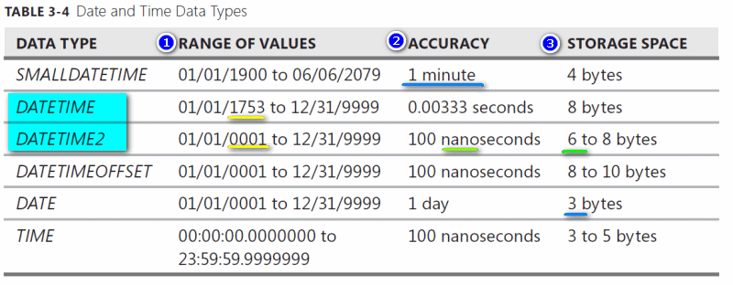
Дата и време в SQL Server

Slide 32

Релационна база данни (Демо)
Изпълнете заявките: https://www.w3schools.com/sql/
SELECT * FROM Customers – Извличане на всички купувачи
... * FROM Customers – Допълнете полето, за да извлечете всички купувачи

Slide 33

Обобщение
СУБД: съхранява и управлява данните
Релационни бази данни: таблици и релации със строга структура
Нерелационни бази данни: колекции от документи
Типове данни:
Числови
Текстови
Бинарни
Дати
Notes:
33

Slide 34
Въпроси?
Проект "Отворено учебно съдържание по програмиране и ИТ", СофтУни Фондация (лиценз CC-BY-NC-SA)
Notes:
34

Slide 35


Лиценз
Този курс (презентации, примери, демонстрационен код, упражнения, домашни, видео и други активи) представлява свободно учебно съдържание и се разпространява под свободен лиценз CC-BY-NC-SA
Проект "Отворено учебно съдържание по програмиране и ИТ" към Фондация "Софтуерен университет":
https://github.com/BG-IT-Edu
Notes:
35

